Slide 1
МБДОУ детский сад «Оленёнок»
Физкультурное занятие для детей старших групп
«Капельки
Неваляшки»
Инструктор по физическому воспитанию
Аншаков В.А.

Slide 2
Задачи: -Упражнять детей в ходьбе и беге по кругу, взявшись за руки; ходьбу и бег врассыпную; закрепить навык энергичного отталкивания и приземления на полусогнутые ноги в прыжках; упражнять в лазание под дугу и отбивании мяча о землю.
Ход проведения.
Вводная часть: Построение в шеренгу. Проверка осанки и равнения; перестроение в колону по одному, затем в круг. Ходьба и бег по кругу, взявшись за руки; ходьба и бег врассыпную с остановкой по сигналу воспитателя.
Основная часть:
Общеразвивающие упражнения /ОРУ/.
Основные виды движения /ОВД/
Подвижная игра
Заключительная часть:
Рефлексия:

Slide 3
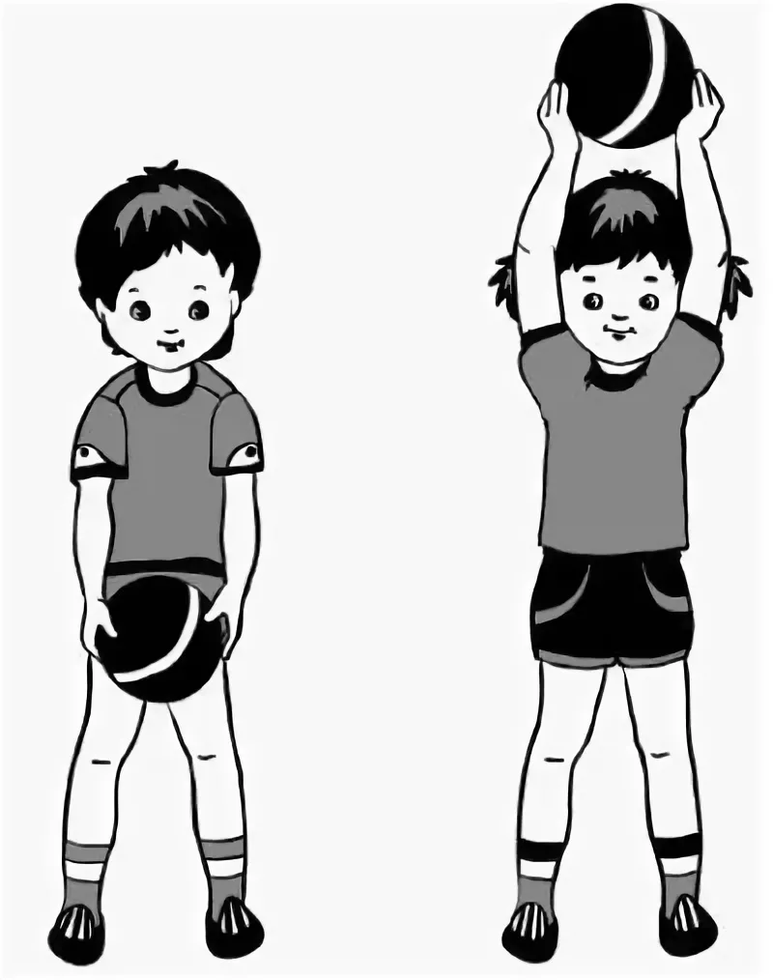
ОРУ с большим мячом.
1.И.п- основная стойка мяч в обеих руках вниз. 1-2- поднять мяч вверх, поднимаясь на носки; 3-4- вернуться в исходное положение.

Slide 4
2.И.п- стойка в упоре на коленях, мяч в обеих руках перед собой. 1-4- прокатить мяч вокруг себя вправо; 5-8- перекатить мяч влево

Slide 5
3.И.п- сидя, ноги врозь, мяч в согнутых руках перед собой; 1-2- наклон вперед, прокатить мяч от одной ноги к другой; 3-4- вернуться в исходное положение.

Slide 6
4.И.п- основная стойка мяч в согнутых руках перед собой. 1- присесть, мяч вперед; 2- исходное положение.

Slide 7
5.И.п- ноги слегка расставлены. Мяч в обеих руках перед собой. Подбрасывание мяча вверх и ловля его двумя руками, в произвольном темпе.

Slide 8
6.И.п- основная стойка, мяч на полу. Прыжки вокруг мяча на двух ногах на счет 1-8, затем пауза и снова прыжки.

Slide 9
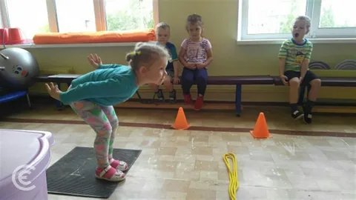
Основные виды движения
1. прыжки в длину с места (расстояние 50см), 8-10раз

Slide 10
2. Отбивание мяча одной рукой о пол, продвигаюсь вперед шагом (расстояние 6м), 2-3 раза

Slide 11
3. Лазание – подлезание под дугу (высота 40см), не касаясь руками пола, в группировке, 2-3 раза

Slide 12
Не оставайся на полу

